Slide 1


پیاده‌سازی و اعتبارسنجی الگوریتم NSGA-II برای مسائل بهینه‌سازی چندهدفه مقید و نامقید
پاییز 1404
Adithya B. Uday, Nivedita Naik, Madhu G. M., C. Vyjayanthi, and Chirag Modi, “Implementation and Validation of NSGA-II Algorithm for Constrained and Unconstrained Multi-Objective Optimization Problem,” in Proc. 2022 IEEE IAS Global Conference on Emerging Technologies (GlobConET), Arad, Romania, May 20–22, 2022, pp. 539–544, doi:10.1109/GlobConET53749.2022.9872465

Slide 2
عنوان
پیاده‌سازی و اعتبارسنجی الگوریتم NSGA-II برای مسائل بهینه‌سازی چندهدفه مقید و نامقید
Adithya B. Uday, Nivedita Naik, Madhu G. M., C. Vyjayanthi, and Chirag Modi, “Implementation and Validation of NSGA-II Algorithm for Constrained and Unconstrained Multi-Objective Optimization Problem,” in Proc. 2022 IEEE IAS Global Conference on Emerging Technologies (GlobConET), Arad, Romania, May 20–22, 2022, pp. 539–544, doi:10.1109/GlobConET53749.2022.9872465
پاییز 1404
ارایه دهنده: محمد رضا حکیمی

Slide 3

فهرست مطالب
مقدمه
مفاهیم بنیادی بهینه‌سازی چند هدفه
ساختار الگوریتم NSGA-II
پیاده‌سازی و اعتبارسنجی
نتیجه‌گیری

Slide 4
مسئله
چرا بهینه‌سازی چند هدفه (MOO) مهم است؟.
Non-Dominance Sorting Genetic Algorithm-II و هدف.
نتیجه گیری
پیاده سازی و اعتبار سنجی
ساختار الگوریتم
مفاهیم بنیادی
مقدمه

Slide 5
مفهوم غلبه پرتو :(Pareto Dominance) راه‌حل A بر B غلبه می‌کند اگر در همه اهداف بهتر یا مساوی و در حداقل یک هدف بهتر باشد.
مفهوم غیرمغلوب (Non-dominated): جبهه پارتو (Pareto Front) شامل مجموعه‌ای از راه‌حل‌ها است که هیچ‌راه حل دیگری بر آن‌ها غلبه نمی‌کند. این‌ها بهترین مصالحه‌های ممکن هستند.
راه حل | هزینه (f1) | زمان ساخت (f2) | مقایسه
A | 10 | 30 | A بر B غلبه میکند
B | 12 | 30
E | 10 | 32 | A بر E غلبه می‌کند
F | 12 | 28 | A و F بر هم غلبه نمی‌کنند
نتیجه گیری
پیاده سازی و اعتبار سنجی
ساختار الگوریتم
مفاهیم بنیادی
مقدمه

Slide 6
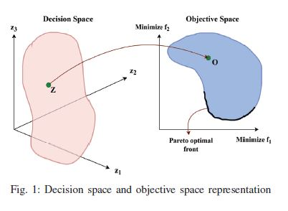
فضای تصمیم (Decision Space)
فضای هدف (Objective Space)
نتیجه گیری
پیاده سازی و اعتبار سنجی
ساختار الگوریتم
مفاهیم بنیادی
مقدمه

Slide 7
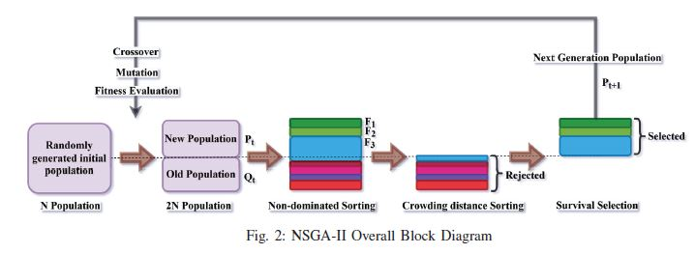
نحوه کار NSGA-II
نتیجه گیری
پیاده سازی و اعتبار سنجی
ساختار الگوریتم
مفاهیم بنیادی
مقدمه

Slide 8
معرفی توابع تست
توابع تست نامحدود (Unconstrained test function)
Fonseca-Fleming function
Kursawe function
Schaffer function 1
Schaffer function 2
ZDT1
ZDT3
توابع تست محدود(Constrained test function)
Binh & Korn function
Chankong and Haimes function
نتیجه گیری
پیاده سازی و اعتبار سنجی
ساختار الگوریتم
مفاهیم بنیادی
مقدمه

Slide 9
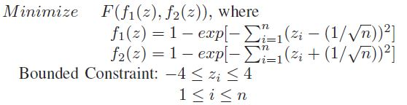
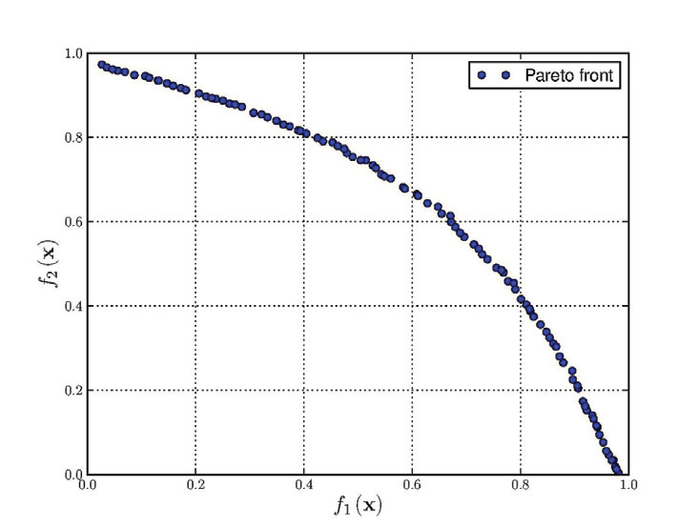
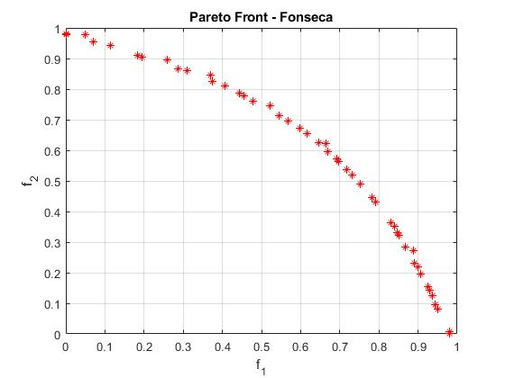
Expected
Fonseca-Fleming function
Obtained
نتیجه گیری
پیاده سازی و اعتبار سنجی
ساختار الگوریتم
مفاهیم بنیادی
مقدمه

Slide 10
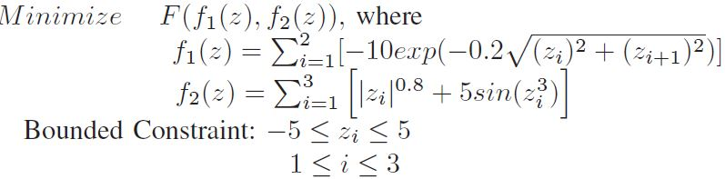
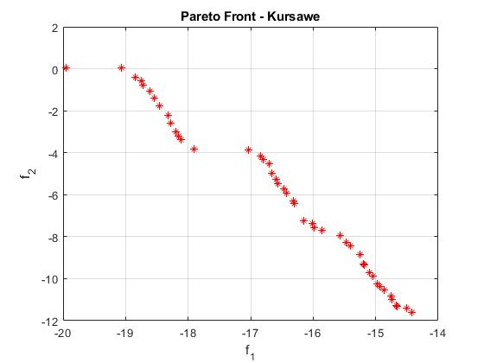
Expected
Kursawe function
Obtained
نتیجه گیری
پیاده سازی و اعتبار سنجی
ساختار الگوریتم
مفاهیم بنیادی
مقدمه

Slide 11
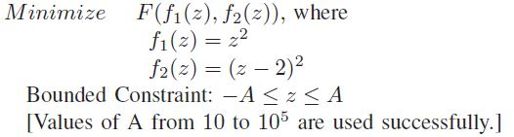
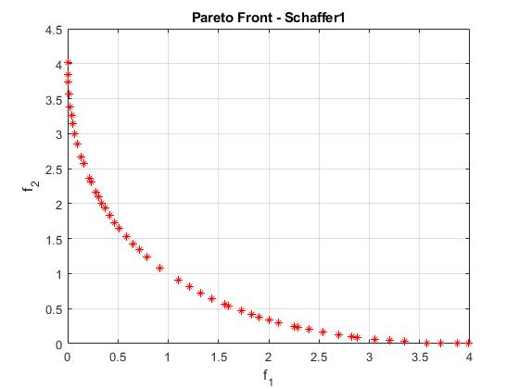
Expected
Schaffer function 1
Obtained
نتیجه گیری
پیاده سازی و اعتبار سنجی
ساختار الگوریتم
مفاهیم بنیادی
مقدمه

Slide 12
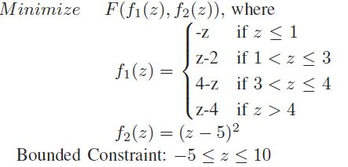
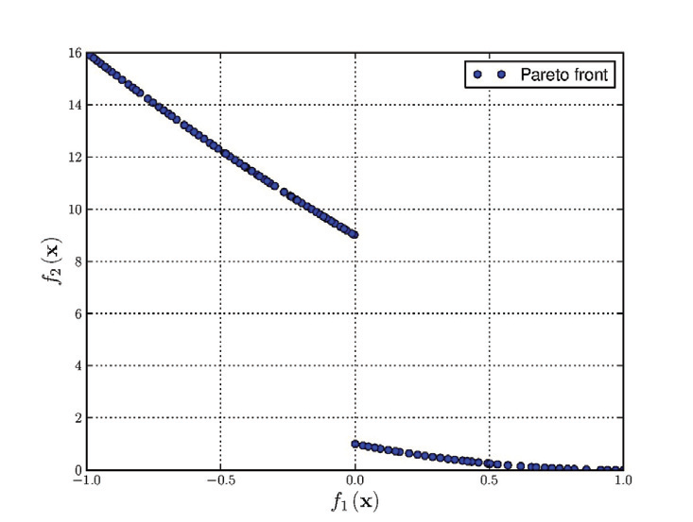
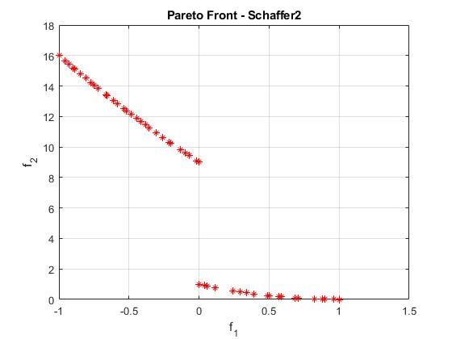
Expected
Schaffer function 2
Obtained
نتیجه گیری
پیاده سازی و اعتبار سنجی
ساختار الگوریتم
مفاهیم بنیادی
مقدمه

Slide 13
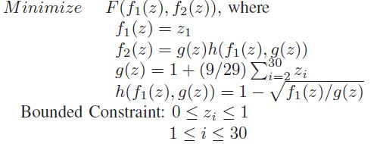
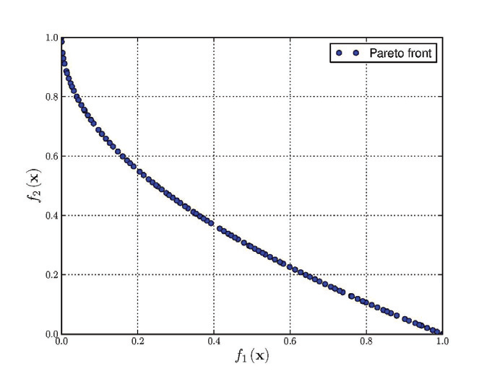
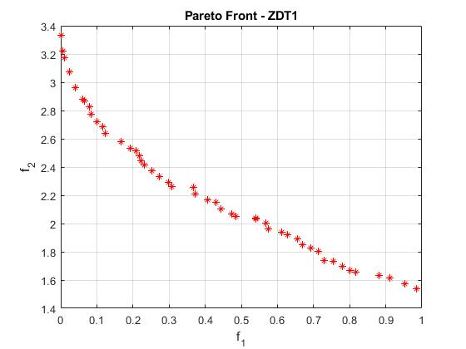
Expected
ZDT1
Obtained
نتیجه گیری
پیاده سازی و اعتبار سنجی
ساختار الگوریتم
مفاهیم بنیادی
مقدمه

Slide 14
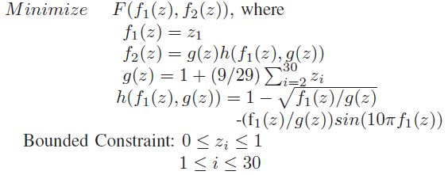
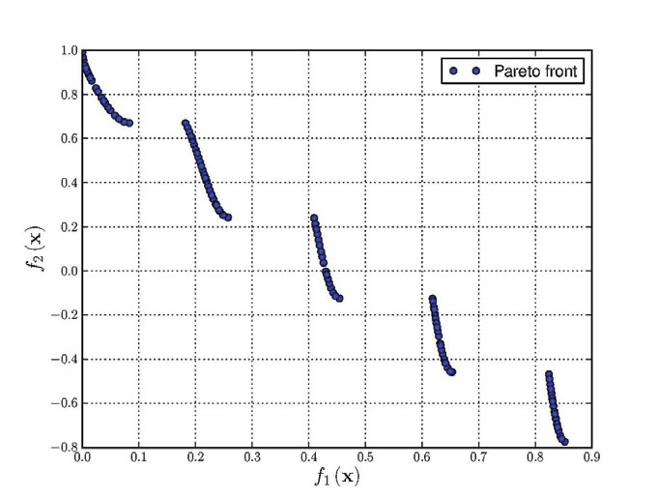
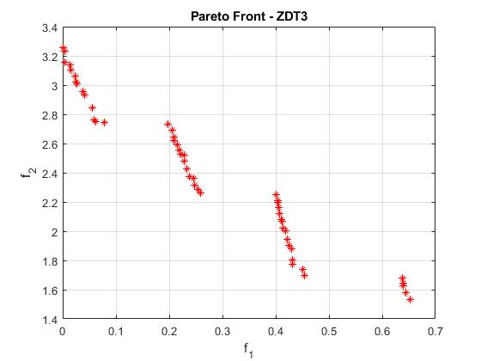
Expected
ZDT3
Obtained
نتیجه گیری
پیاده سازی و اعتبار سنجی
ساختار الگوریتم
مفاهیم بنیادی
مقدمه

Slide 15
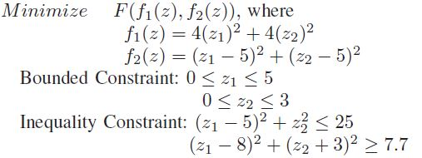
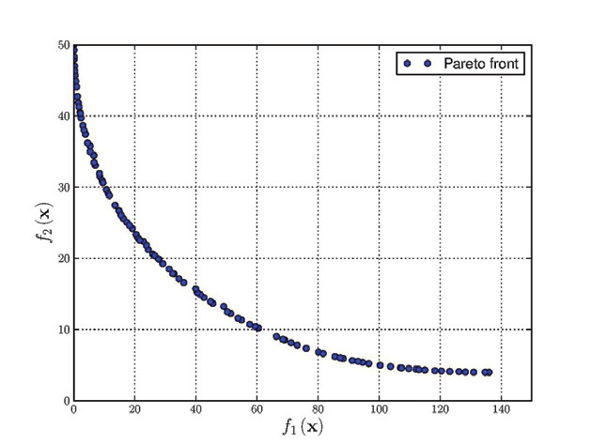
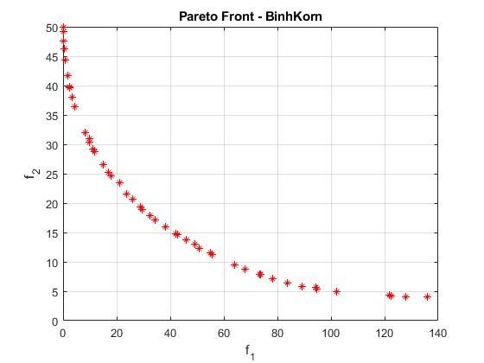
Expected
Bin&Korn
Obtained
نتیجه گیری
پیاده سازی و اعتبار سنجی
ساختار الگوریتم
مفاهیم بنیادی
مقدمه

Slide 16
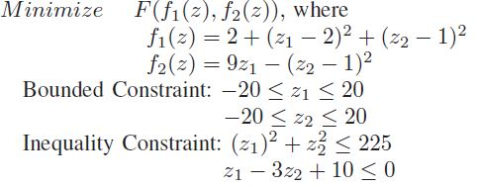
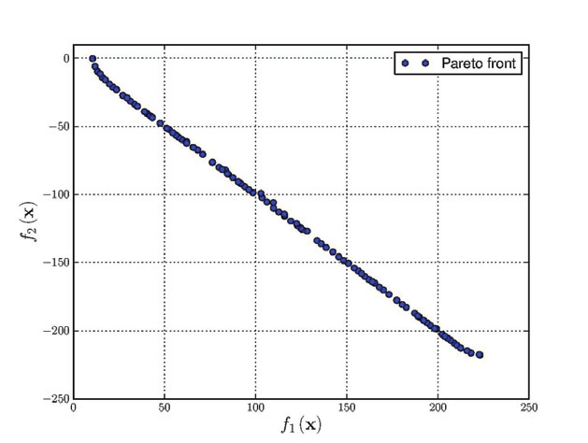
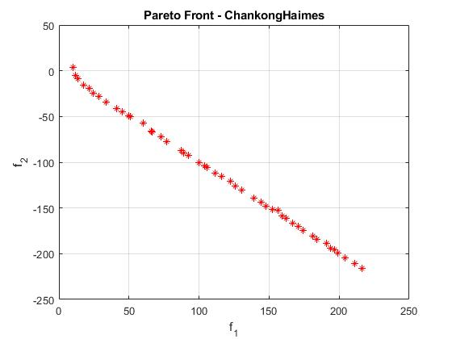
Expected
Chankong&Haimes
Obtained
نتیجه گیری
پیاده سازی و اعتبار سنجی
ساختار الگوریتم
مفاهیم بنیادی
مقدمه

Slide 17
مدیریت محدودیت ها
استفاده از روش Constrained Dominance برای کنترول محدودیت(تغییر قانون مقایسه)
نتیجه گیری
پیاده سازی و اعتبار سنجی
ساختار الگوریتم
مفاهیم بنیادی
مقدمه

Slide 18
ترکیب فاصله ازدحام با اشتراک برازندگی
برای جبهه اول (Rank 1)------فاصله ازدحام
برای جبهه های داخلی (Rank > 1) ------ اشتراک برازندگی
هزینه محاسباتی:
Crowding Distance سریع است: O(N log N).
Fitness Sharing کند است O(N^2)
نتیجه گیری
پیاده سازی و اعتبار سنجی
ساختار الگوریتم
مفاهیم بنیادی
مقدمه

Slide 19
NSGA-II یک الگوریتم قدرتمند MOOاست که همگرایی (Convergence) و تنوع (Diversity) را همزمان تضمین می‌کند.
این کاررا با استفاده از دو میکانیز انجام میدهد.
مرتب سازی غیر مغلوب (None-Dominance Sorting)
فاصله ازدحام (Crowding Distance)
نتیجه گیری
پیاده سازی و اعتبار سنجی
ساختار الگوریتم
مفاهیم بنیادی
مقدمه

Slide 20

با تشکر از توجه شما

